Slide 1
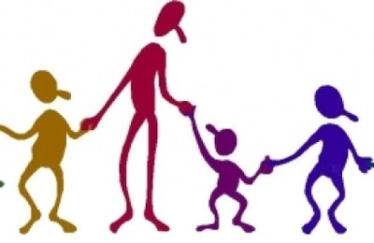
Ligue belge de de la sclérose en plaques.
Présentation au Lions Club d’Argenteuil
Mercredi 19 décembre 2018

Slide 2
Plan de l’exposé
La maladie : types, causes, manifestations, traitements
Organigramme, objectifs et missions de l'ASBL
La vie dans l’ASBL
La vie dans les comités provinciaux
Comment nous aider ?

Slide 3
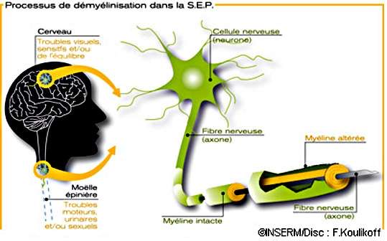
Qu’est-ce que la SEP ?
La sclérose en plaques est la maladie la plus courante du système nerveux central (cerveau et moelle épinière). La sclérose en plaques est une affection inflammatoire provoquant une perte de myéline dans le système nerveux central (démyélinisation des nerfs).
On estime qu'en Belgique environ 13.500 personnes sont atteintes de SEP.

Slide 4
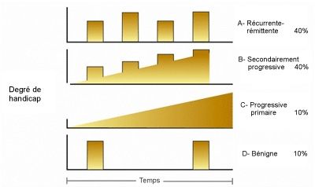
Types de sclérose en plaques
Il n’y a pas une sclérose en plaques mais celle-ci peut prendre différentes formes
Impossible de prévoir l’évolution d’une telle maladie.

Slide 5
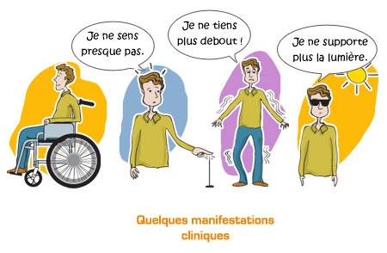
Manifestations de la maladie
Symptomatologie initiale : 90% ignorée.
Atteintes diversifiées, isolées, cumulées ou pas
Fatigue
Troubles moteurs, sensitifs, visuels, vésico-sphinctériens, sexuels, cognitifs, psychologiques et neuro-psychologiques
Douleurs (névralgies, spasmes)
De nombreux symptômes ne se voient pas, mais sont très pénibles à vivre.

Slide 6
Causes de la maladie
Clairement multifactorielle : les dommages causés à la myéline dans la sclérose en plaques pourraient être dus à une réponse anormale du système immunitaire de l'organisme, qui est normalement appelé à défendre le corps contre les agents infectieux (bactéries et virus)
• Maladie auto immune
• Aucune cause connue avec certitude
• importance de la race, ethnie, âge, sexe, …
• importance environnementale : hygiène de vie (tabac, alimentation, …) climat, importance vitamine D

Slide 7
Qui est atteint ?
Principalement les femmes, ratio de 3 femmes pour un homme
La sclérose en plaques est une maladie qui frappe de jeunes adultes, l'âge moyen d'apparition étant de 25 à 35 ans dans 70% des cas
5% de forme pédiatrique
Après 50 ans, forme primaire progressive le plus souvent.
La sclérose en plaques n'est pas une maladie héréditaire et n'est pas transmise par voie génétique. Mais susceptibilité génétique.
420 nouveaux cas diagnostiqués en Belgique par an

Slide 8
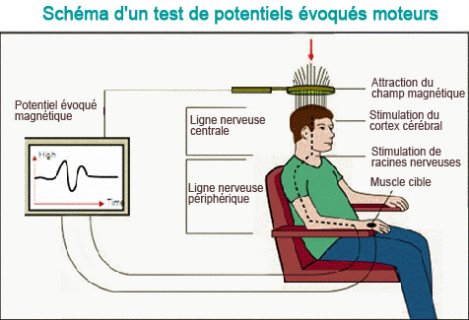
Diagnostic
- examen neurologique
- imagerie par résonance magnétique
- analyse du liquide céphalorachidien
- potentiels évoqués.

Slide 9
Traitement
Jusqu'à présent, il n'y a aucun traitement curatif définitif de la SEP.
1. Forme progressive primaire.
2. Forme dite à poussées
différents traitements permettent d'améliorer la qualité de vie des personnes atteintes, agissant selon 3 objectifs :
Traitement des poussées : traitement à base de corticostéroïdes
Traitements de fond :
Pour prévenir l'apparition de poussées
Pour ralentir l'évolution de la maladie en freinant les réactions inflammatoires
La kinésithérapie
Traitement de 1ere et 2eme ligne et maintenant 3eme ligne.
Traitement nécessitant une surveillance accrue
On vise le confort
Traitements agissant sur des symptômes précis de la maladie.

Slide 10
Et dans le futur ?
Axes de recherches multiples
- identifier causes et facteurs
- travail sur la myéline (stimuler, réparer, …)
- comprendre le rôle des virus, recherche sur système immunitaire
- biomarqueurs
- cellules souches
- rôle hormonal
- confort

Slide 11
Organigramme ligue belge
Ligue nationale belge de la SEP
Deux ligues communautaires : Vlaamse liga - La ligue belge Communauté française +Sapasep
Provinces

Slide 12
Objectifs de la Ligue nationale
Soutenir les intérêts des personnes atteintes de SEP auprès des autorités, au niveau fédéral
Appuyer la recherche scientifique
Réunir les avis du Conseil Médical et de diffuser les informations échangées (sur la maladie, traitement, …)
Représenter les Ligues au niveau international et dans les associations internationales de la SEP.

Slide 13
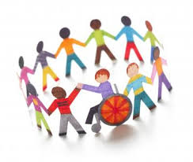
Ligue belge de la SEP -communauté française
MISSIONS
Créer du lien
Défendre les droits et les intérêts des personnes atteintes de sclérose en plaques
Accompagner la personne atteinte de la sclérose en plaques
Accompagner l’entourage
Chercher avec la personne atteinte de la sclérose en plaques
Aider financièrement dans une partie les surcoûts engendrés par la maladie.

Slide 14
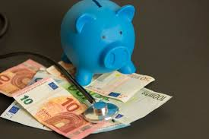
Aides financières
- pour couvrir les frais directement liés à la maladie
- selon les rentrées nettes du ménage
Sous forme d’ aides financières directes (plafonnées à 500 €, 1000€) ou prêt sans intérêt

Slide 15
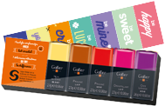
La vie dans l’ASBL
Le siège social est situé à Naninne
services administratifs
gestion site internet, Facebook
centre de rencontre : journée médicale, soirée emploi,
groupe législation, documentation, …
Journal la clef
Vacances
Opération chococlef
sep pas sorcier
…..
Sapasep
bancs d’essai mobilité, voiturette, aides techniques
ergothérapeutes : aménagement maison, lieu de travail ….

Slide 16
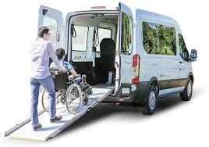
La vie dans les
Comités provinciaux :
Travailleurs sociaux.
Activités provinciales. Sortir de l’isolement, favoriser la rencontre
activités de loisirs et d’informations
expositions, musée
excursion, repas
cinéma
bricolage, aquarelle, atelier cuisine, atelier floral
minibus
café-rencontre, remue-méninges
atelier entraînement cérébral

Slide 17
Projets 2019
(nouveautés :))
Café sep
Groupe jeunes - journée VIP jeunes
Bien-être en partenariat avec les hôpitaux
Ascension du Mont Ventoux
…..

Slide 18
Sources de financement
opération chococlef
legs
dons
subsides essentiellement liés à l’emploi
sponsoring et mécénat
affiliation
gala de la Ligue nationale
activités locales

Slide 19
Comment nous aider ?
En nous faisant connaître, en parlant de notre association
En devenant bénévole (opération chococlef, accompagnement, …)
En nous aidant financièrement (IBAN: BE71 2500 1385 0069 / BIC: GEBABEBB)

Slide 20
Et …… Grâce à vous SEP'ossible !

